Slide 1
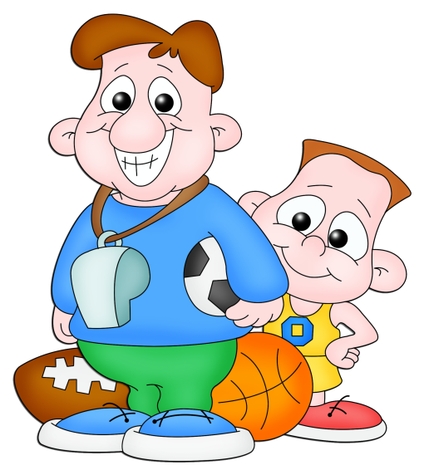
Администрация города Дзержинска Нижегородской области Управление образования Администрации города Дзержинска Муниципальное бюджетное общеобразовательное учреждение «Школа №26» (МБОУ Школа №26)
Использование здоровьесберегающих технологий на уроках физической культуры
Выполнила
Саванникова
Евгения Евгеньевна,
учитель физической культуры

Slide 2
Актуальность темы
Здоровье школьников относится к приоритетным направлениям в сфере образования
Увеличение числа учеников, имеющих различные функциональные отклонения в состоянии здоровья
Снижение двигательной активности школьников
Задача физической культуры – сохранение и укрепление здоровья учащихся

Slide 3
Цель – выявить роль здоровьесберегающих технологий в сохранении и укреплении здоровья учащихся.
Задачи:
рассмотреть преимущество каждого вида здоровьесберегающих технологий;
представить систему упражнений в рамках физкультурно-оздоровительных технологий направленных на физическое развитие учащихся.

Slide 4
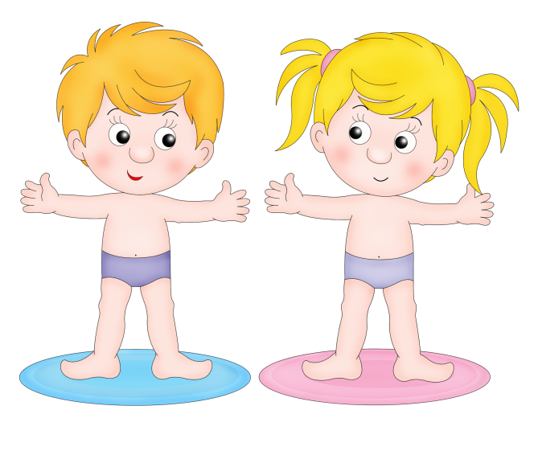
«Забота о здоровье учащихся- обязанность каждой школы, каждого учителя. Учитель может сделать для сохранения и укрепления здоровья школьников больше, чем врач!»
Здоровьесберегающие технологии
- это совокупность приёмов, форм и методов организации обучения школьников без ущерба для их здоровья.

Slide 5
Классификация здоровьесберегающих технологий
3доровьесберегающие образовательные технологии (ЗОТ)
Технологии обеспечения безопасности жизнедеятельности (ТОБЖ)
Экологические здоровьесберегающие технологии (ЭЗТ)
Медико-гигиенические технологии (МГТ)
Физкультурно-оздоровительные технологии (ФОТ)

Slide 6
Физкультурно-оздоровительная технология (ФОТ)
направлена на физическое развитие занимающихся: закаливание, тренировку силы, выносливости, быстроты, гибкости и других качеств, отличающих здорового, тренированного человека от физически немощного. Технологии этой группы реализуются на уроках физической культуры и в спортивных секциях.

Slide 7
Формы физкультурно-оздоровительной работы
урочная
внеурочная
Корригирующая гимнастика
Гимнастика для глаз
Дыхательная гимнастика
ОФП
Спортивные игры
Подвижные игры
Спортивно-массовые
мероприятия
Кружки, секции
Олимпиады
ЛФК
Дни Здоровья

Slide 8
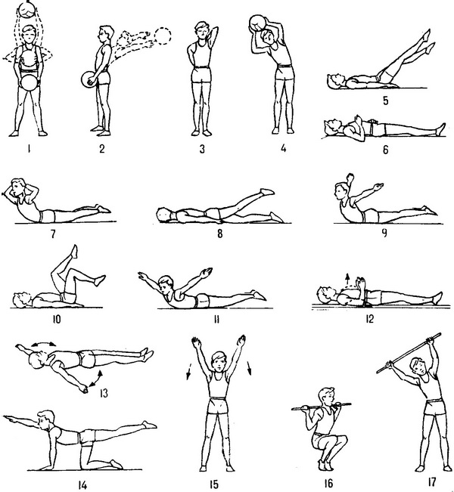
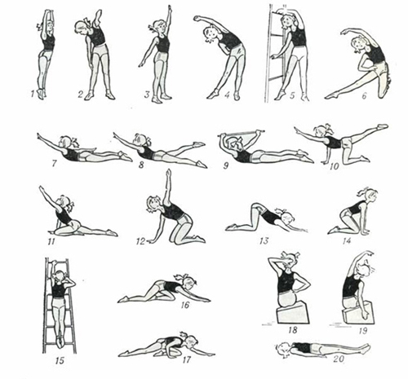
Корригирующая гимнастика (комплексы упражнений на формирование правильной осанки)

Slide 9
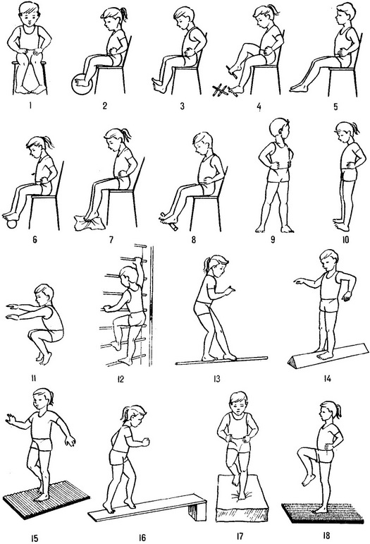
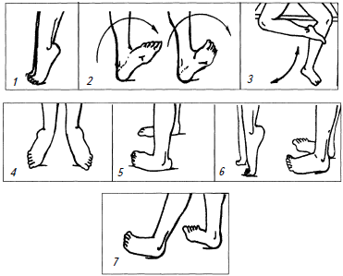
Корригирующая гимнастика (комплексы упражнений для профилактики плоскостопия)

Slide 10
Гимнастика для глаз

Slide 11
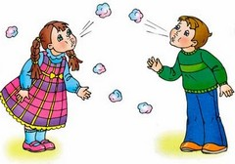
Дыхательная гимнастика
Направлена на тренировку диафрагмы, мышц живота и
грудной клетки, а также формирование элементарных навыков рациональных дыхательных движений.
Основной комплекс включает в себя:
«Обними плечи» - 8 раз по 8 вдохов-движений;
«Большой маятник» - 6 раз по 8 вдохов-движений;
«Повороты головы» - 6 раз по 8 вдохов-движений;
«Маятник головой» - 6 раз по 8 вдохов-движений;
"Перекаты"

Slide 13
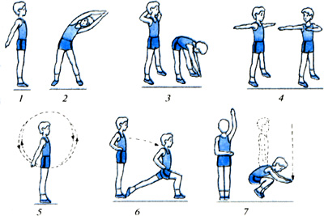
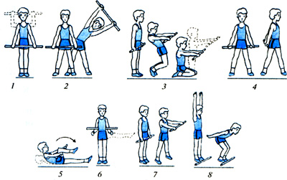
Общеразвивающие упражнения

Slide 14
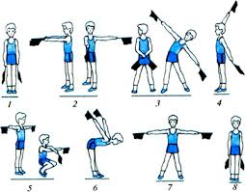
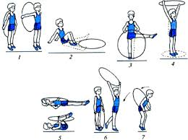
Общеразвивающие упражнения

Slide 15
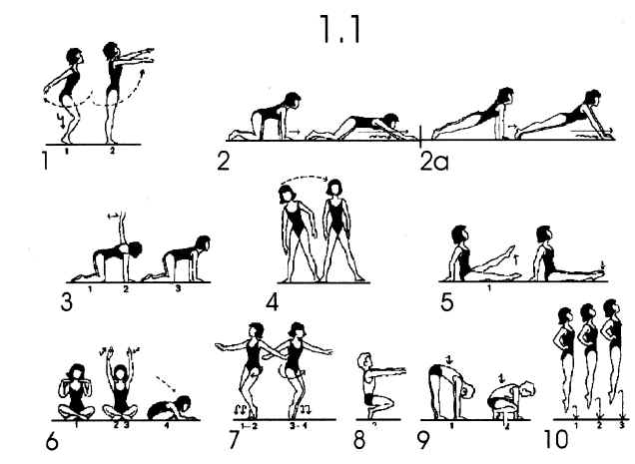
на развитие силы, ловкости, гибкости и выносливости. Целесообразно воздействуют на разные группы мышц. Позволяют легко дозировать нагрузку. Особое внимание в комплексах уделено ловкости (или координации движений). Эти комплексы упражнений рекомендуются для домашнего задания.
Гимнастические упражнения
Комплекс 1.

Slide 16
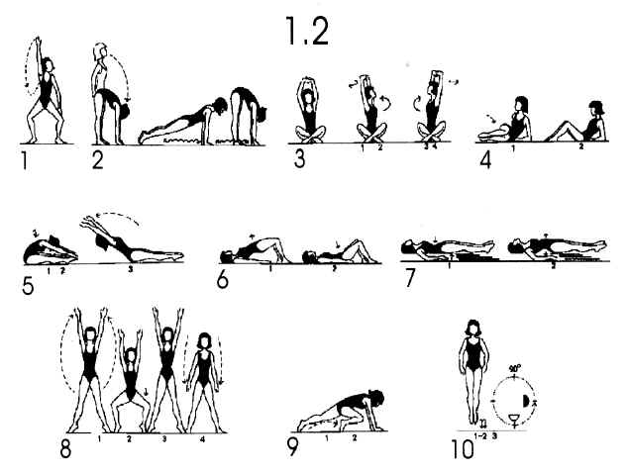
Гимнастические упражнения
Комплекс 2.

Slide 17
Система физкультурно-оздоровительной работы
строится не только с детьми, но и с родителями педагогами. Для педагогов проводятся консультации, семинары – практикумы. Педагогический коллектив участвует в школьных спортивных мероприятиях. С родителями ведётся просветительская работа (лекции, родительские собрания, индивидуальные консультации). Родители привлекаются в совместную спортивно-досуговую деятельность.

Slide 18
Для создания условий мотивации к занятиям физической культурой рекомендуем использовать:
валеологическое просвещение учащихся и их родителей;
нетрадиционные уроки;
современные средства физической культуры;
комбинирование методов, приемов физического воспитания.
внеклассные формы физического воспитания

Slide 19
Сформированная в школе установка на сохранение и укрепление здоровья, здорового и безопасного образа жизни остается с учащимся на всю последующую жизнь, содействуя гармоничному физическому, нравственному и социальному развитию.
Здоровьесберегающие технологии, должны, несомненно, использоваться в процессе оздоровления школьников, в частности, на уроках физической культуры.

Slide 20
Список литературы:
1. Дереклеева Н.И. Двигательные игры, тренинги и уроки здоровья. : Москва «ВАКО», 2004. 2. Ковалько В.И. Здоровьесберегающие технологии. : «ВАКО», 2004. 3. Коджаспиров Ю.Г. Развивающие игры на уроках физической культуры.: ООО «Дрофа», 2003. 4. Мишин Б.И. Настольная книга учителя физической культуры. :
АСТ Арстель , Москва , 2003. 5. Лях В.И., Зданевич А.А. Комплексная программа физического воспитания учащихся 1-11 классов. : Москва «Просвещение»,2007. 6. Смирнов Н.К. «Здоровьесберегающие образовательные технологии в современной школе».: Москва, 2002 г.
7. Т.И. Агишева «Здоровье современных подростков и здоровьесберегающие технологии в школе». http:/www.allbest.ru/dip/.

